Slide 1

项目框架
整体设计
冬奥会纪念品交易平台
REPORTER：张洋彬
STUID：191220169

Slide 2
CONTENT
01
项目框架
PROJECT STRUCTURE
02
整体设计
WHOLE DESIGN

Slide 3
项
01
PART ONE
目框架

Slide 4
项目框架
datastructure.h/cpp
login.h/cpp
对SQL指令进行分析并进行相关操作，返回对应的结果
登陆与注册窗口，输入正确的密码后可以进入
userwindow.h/cpp
adminwindow.h/cpp
用户界面，选择买家/卖家或个人信息管理
管理员窗口，进行管理员相关操作

Slide 5
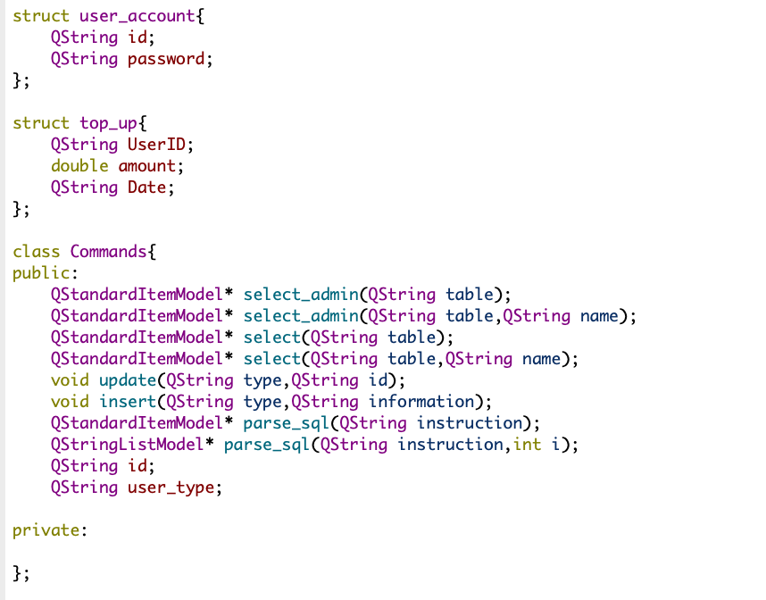
parse SQL/其他数据结构
datastructure.h/cpp

Slide 6
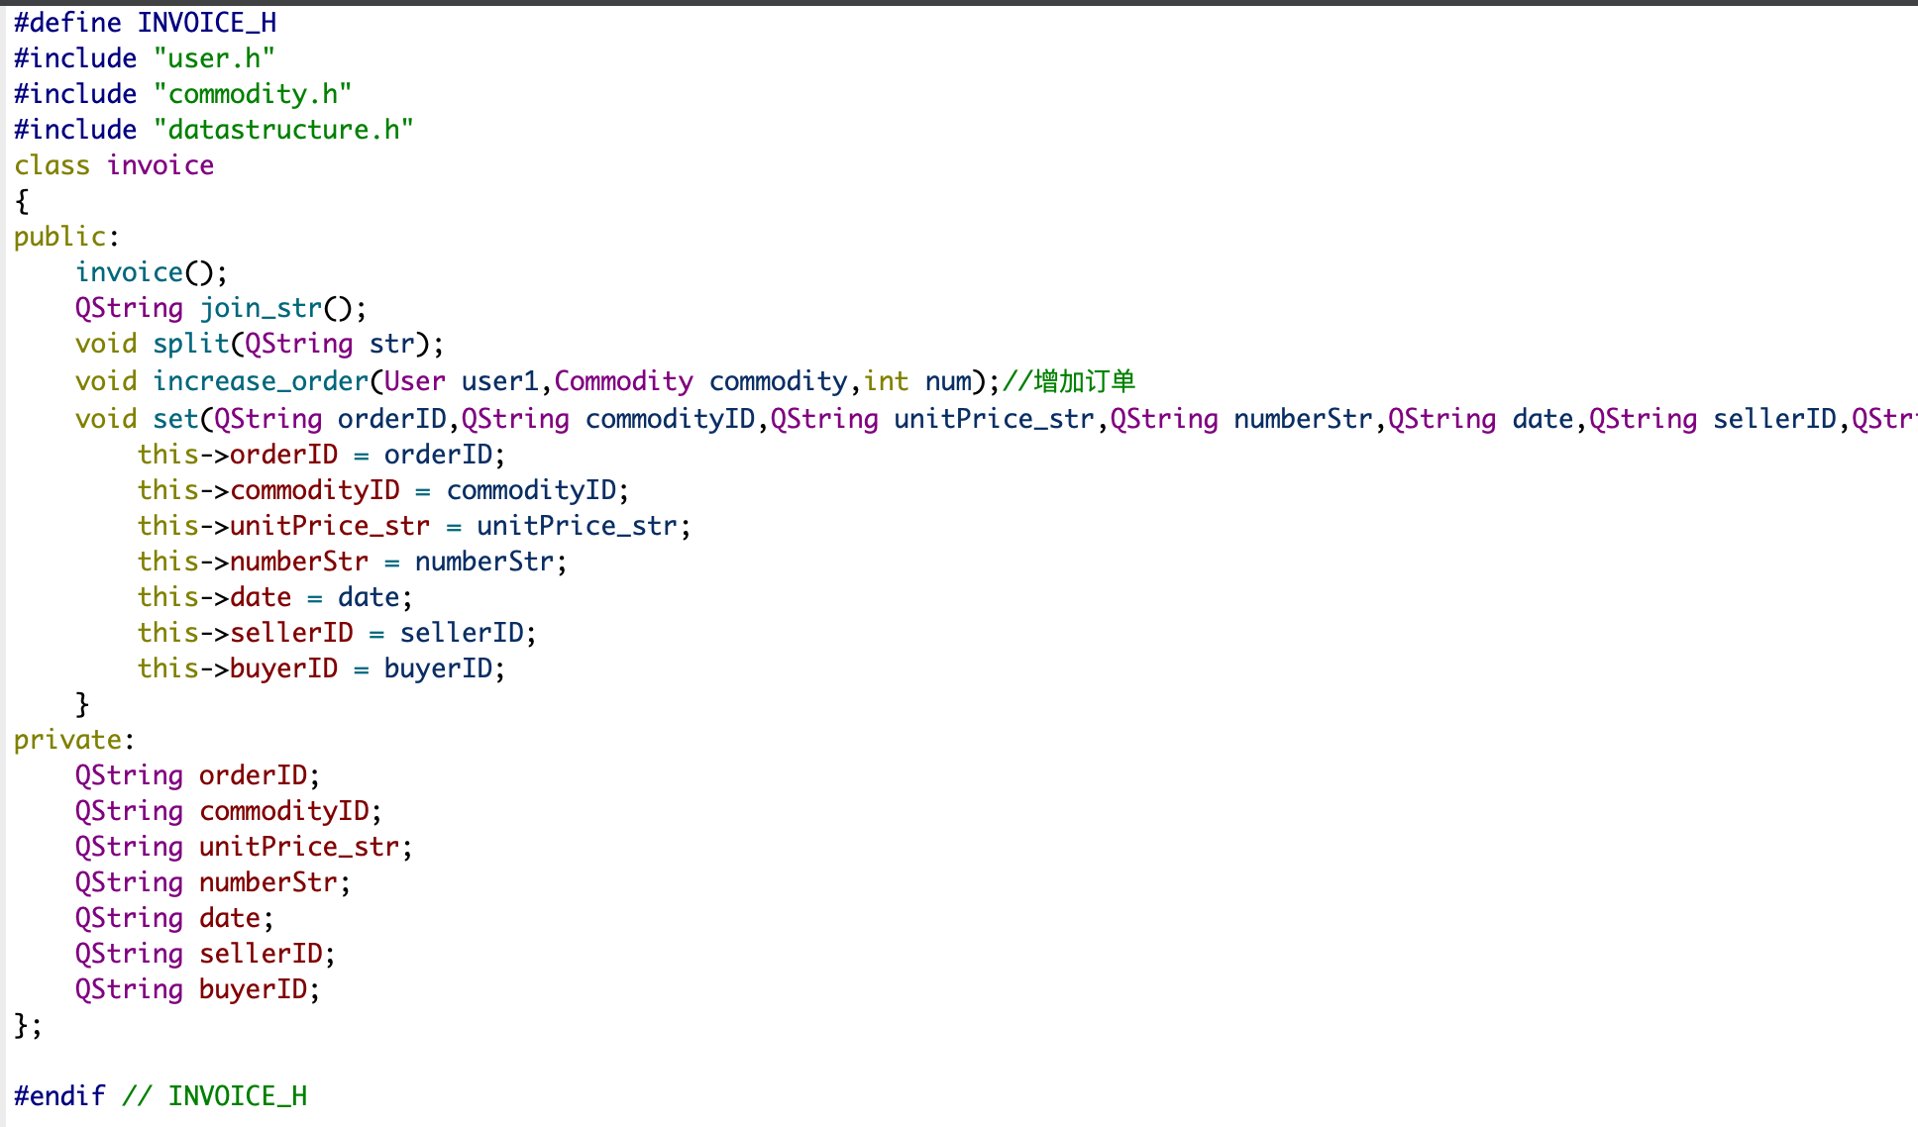
订单/商品/用户数据结构
invoice.h/cpp

Slide 7
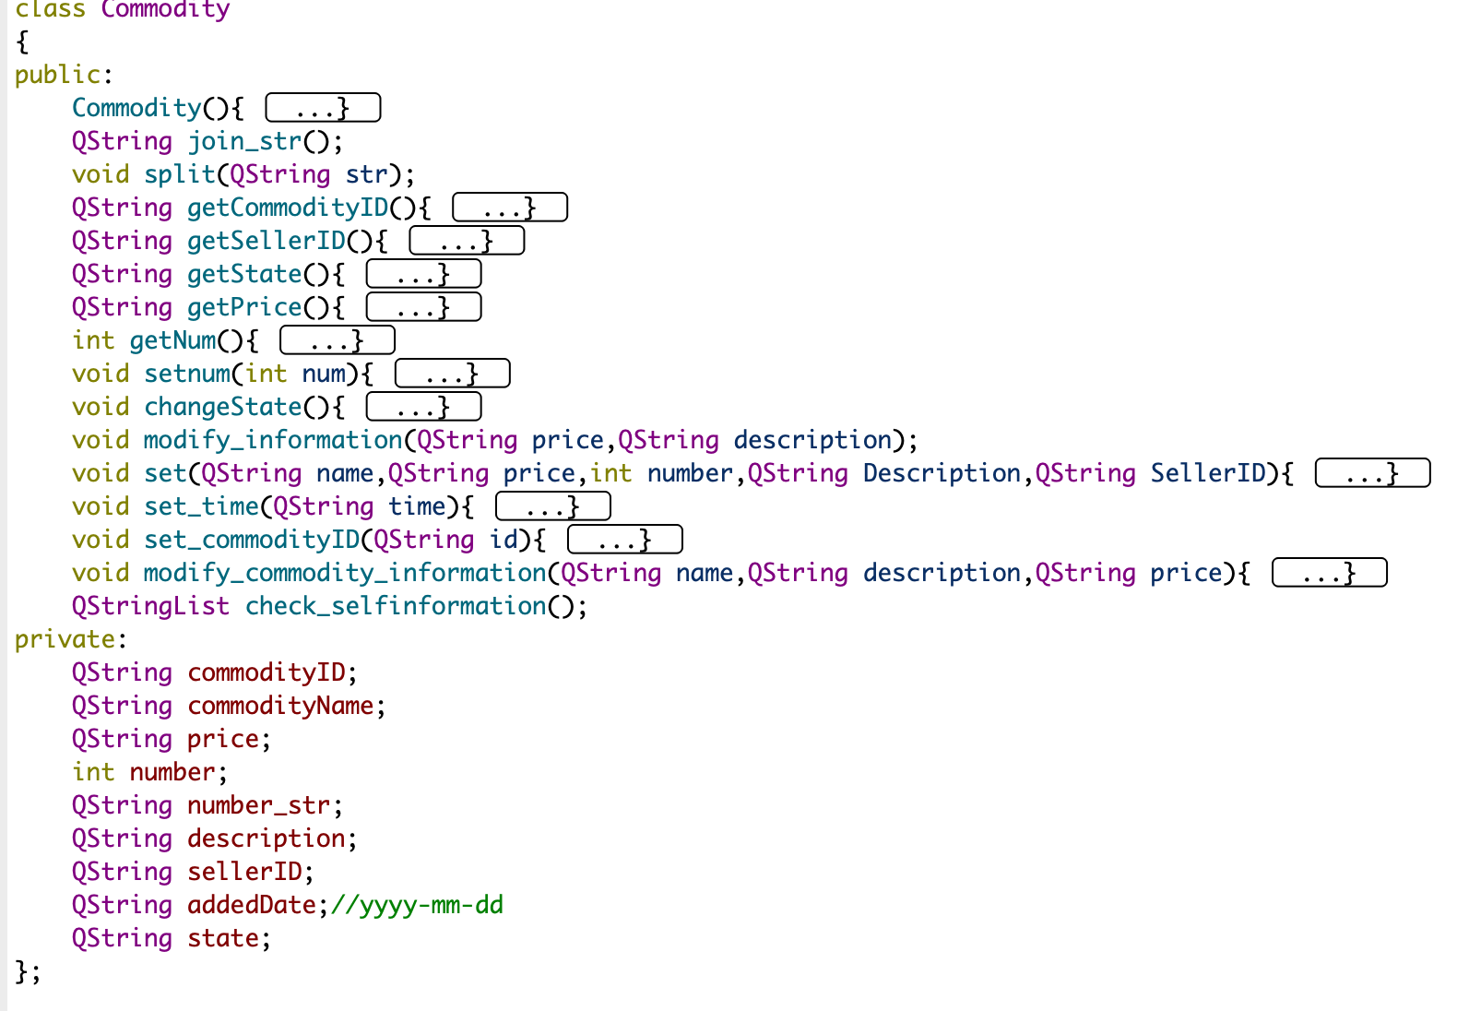
commodity.h/cpp

Slide 8
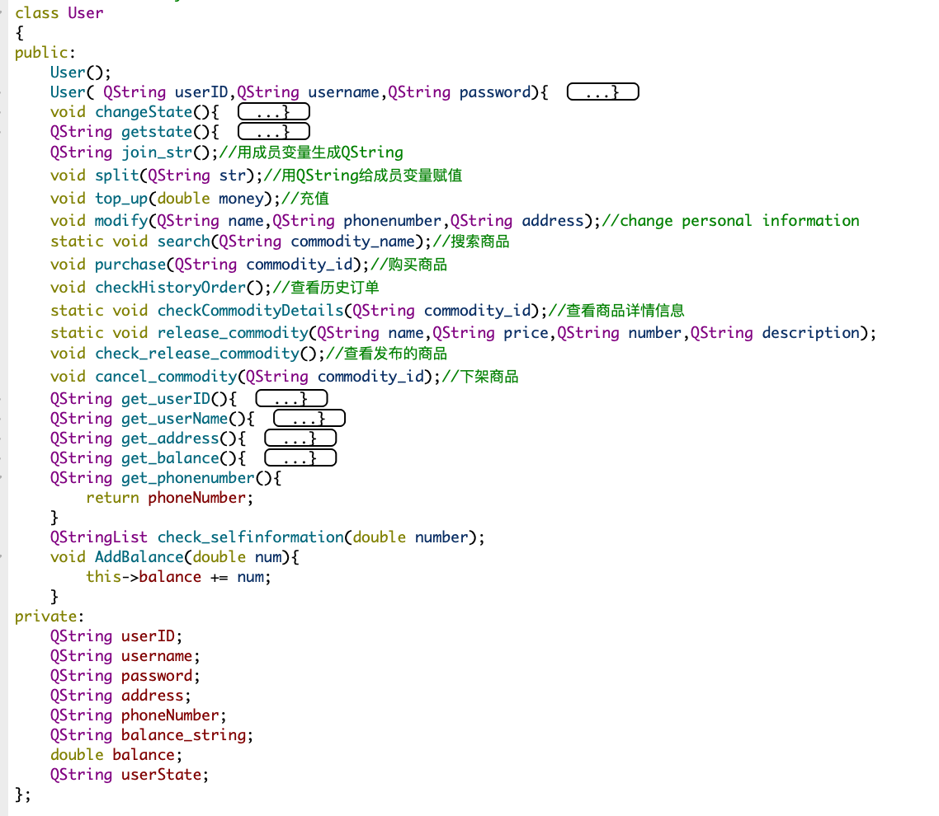
user.h/cpp

Slide 9
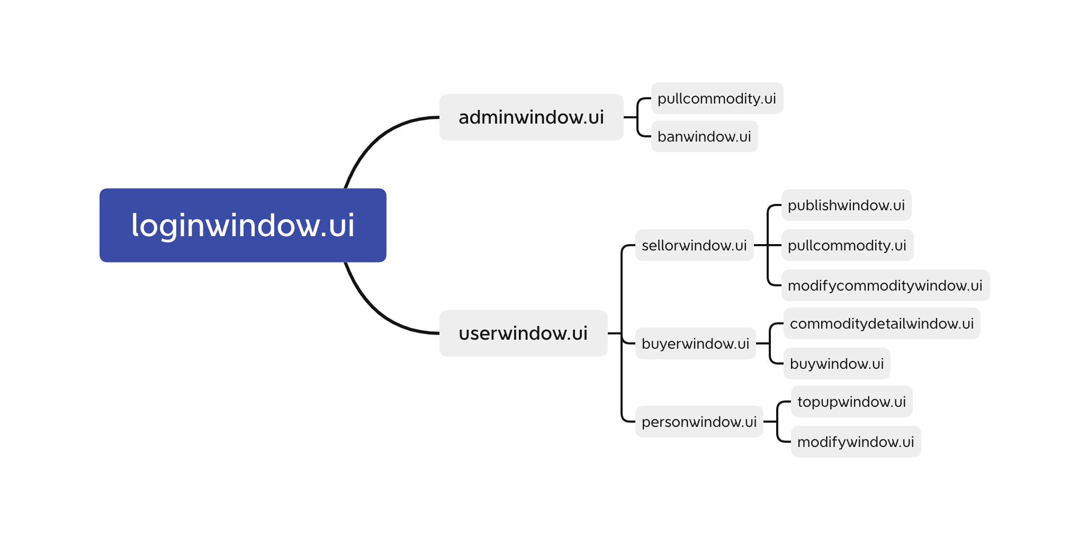
各个界面之间的关系
ps：buywindow余额不足时跳转到topupwindow

Slide 10
整
02
PART ONE
体设计

Slide 11
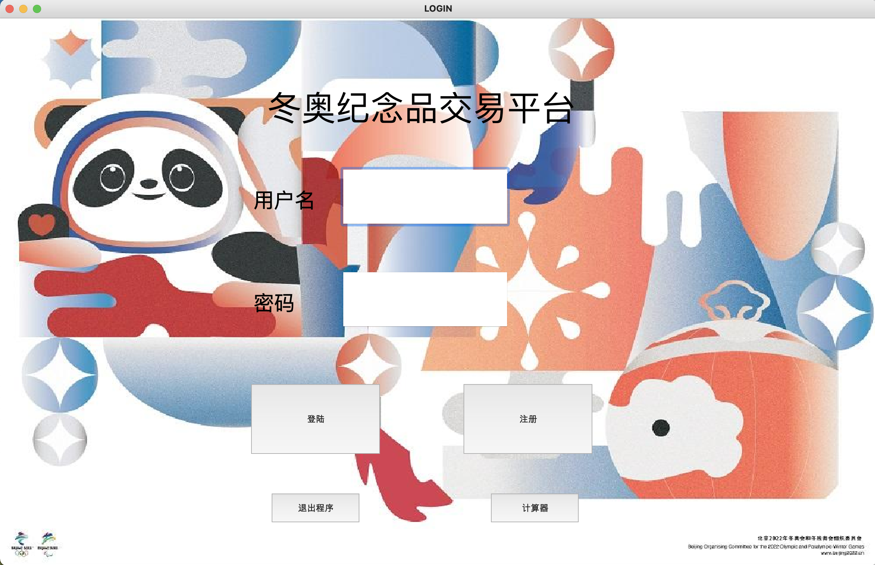
login

Slide 12
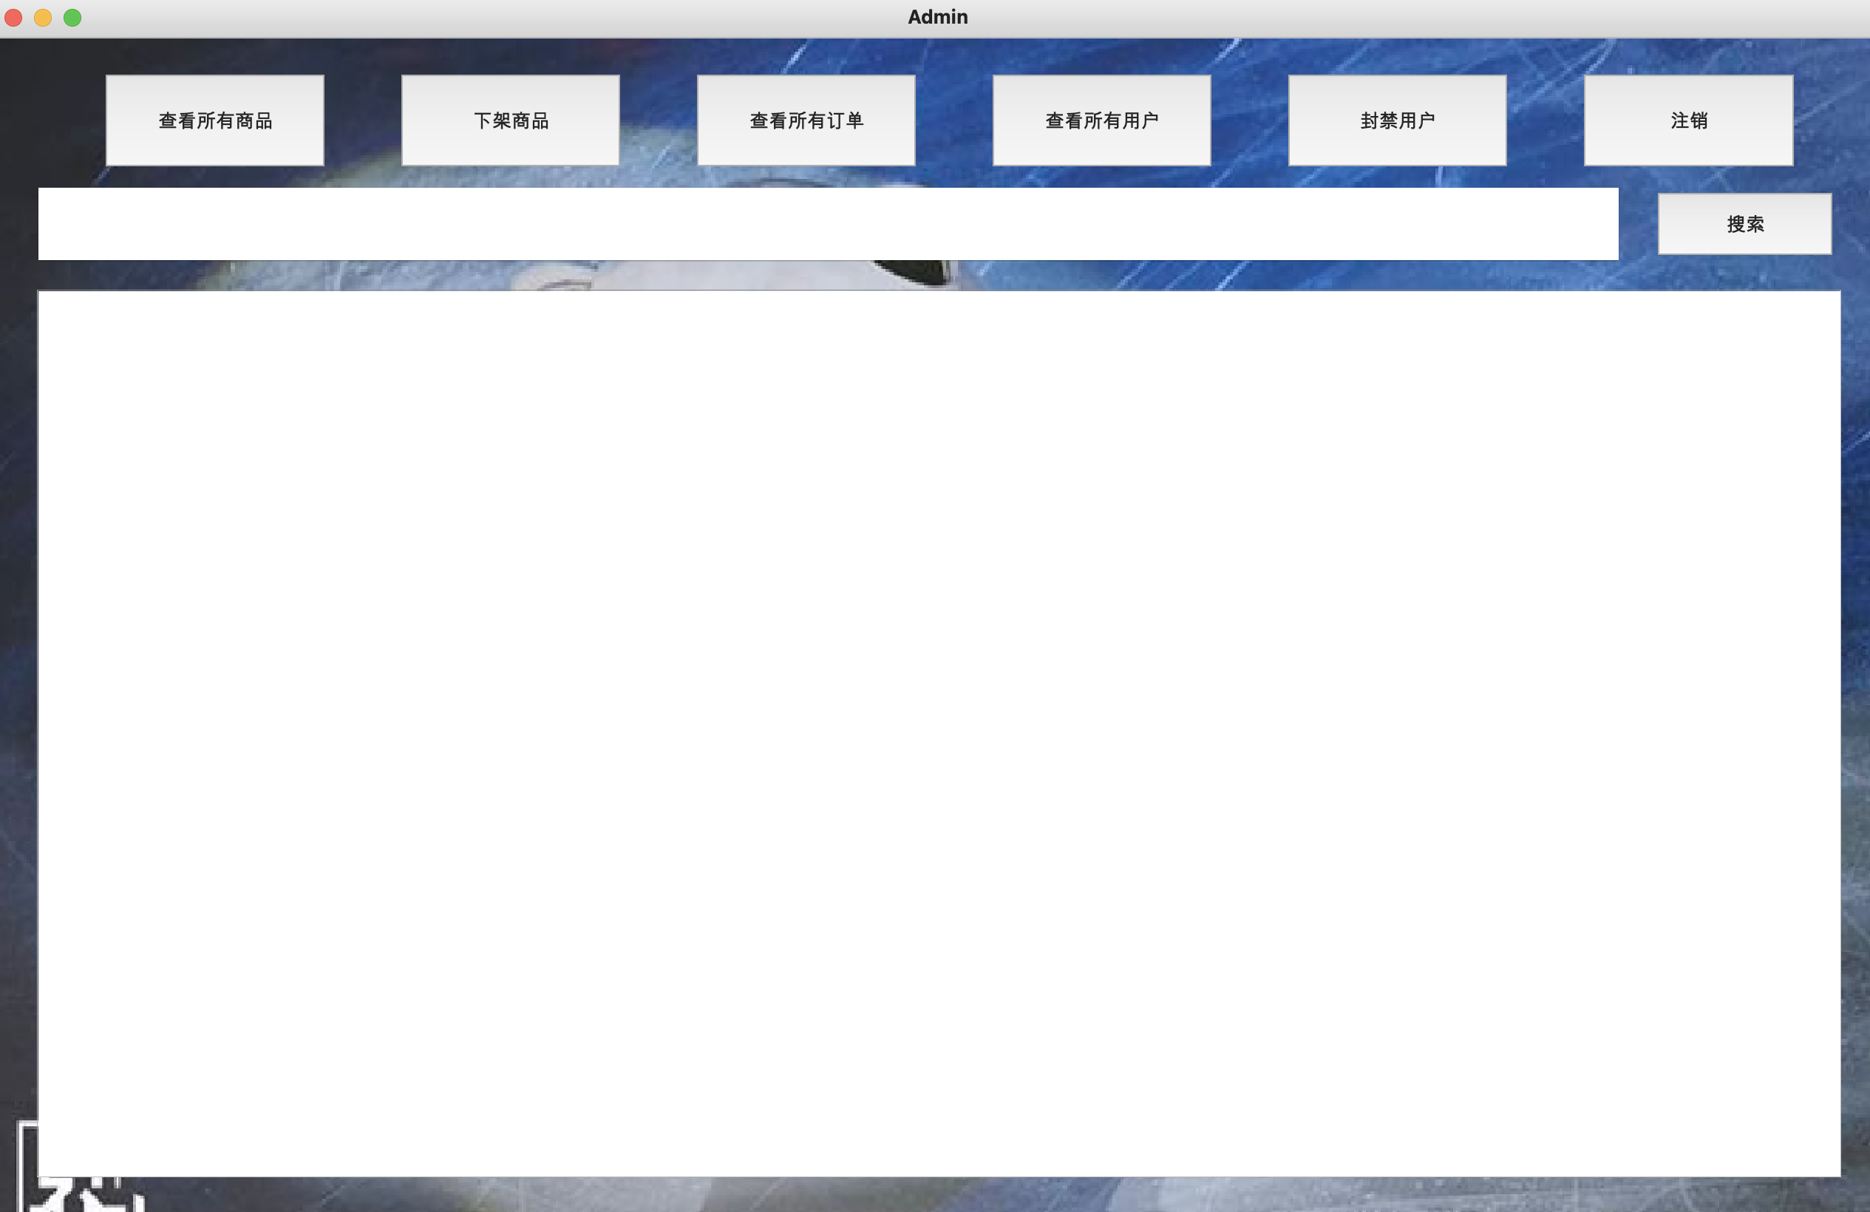
adminwindow

Slide 13
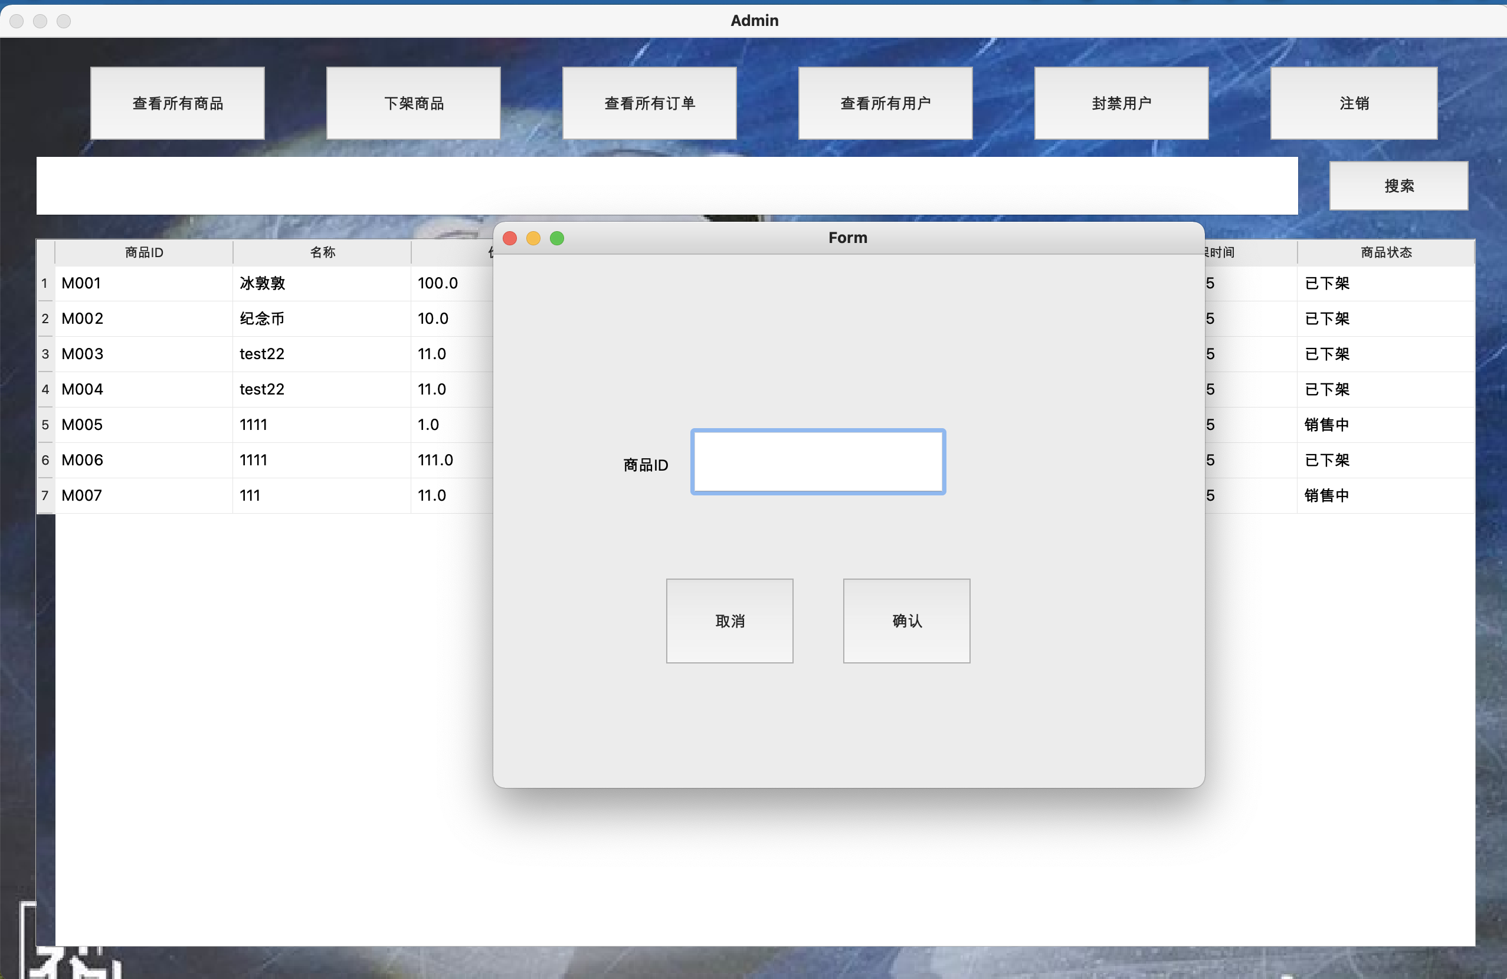
pullcommodity

Slide 14
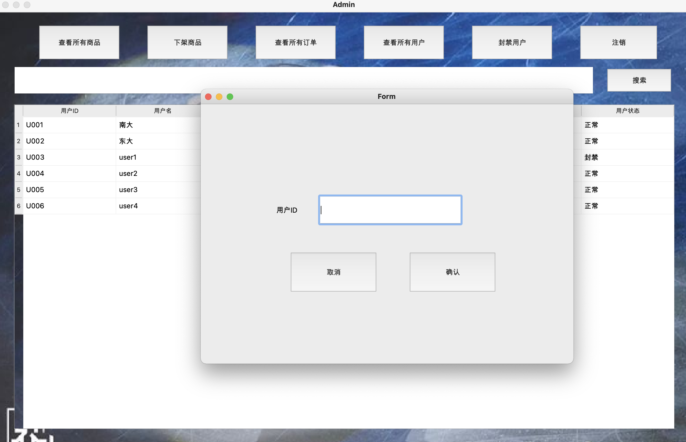
banwindow

Slide 15
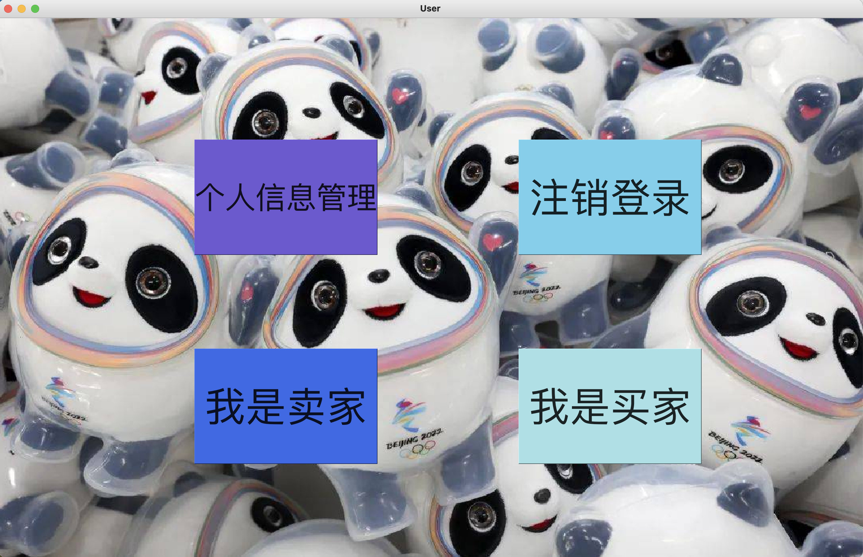
userwindow

Slide 16
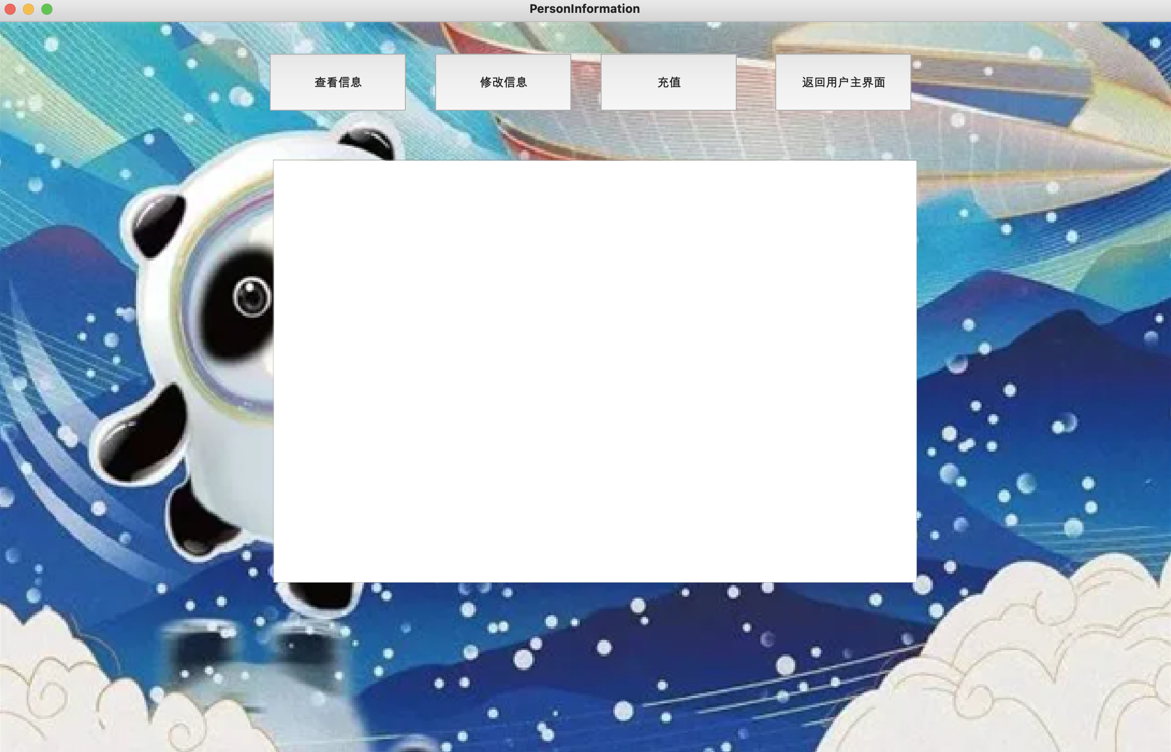
personwindow

Slide 17
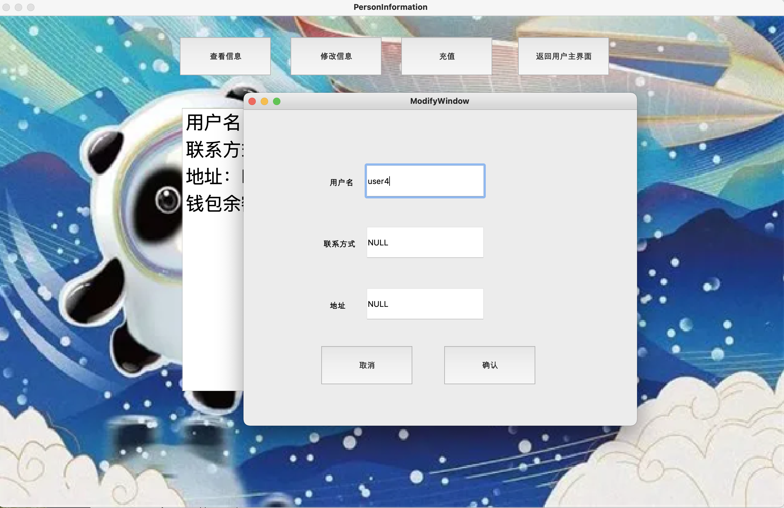
modifywindow

Slide 18
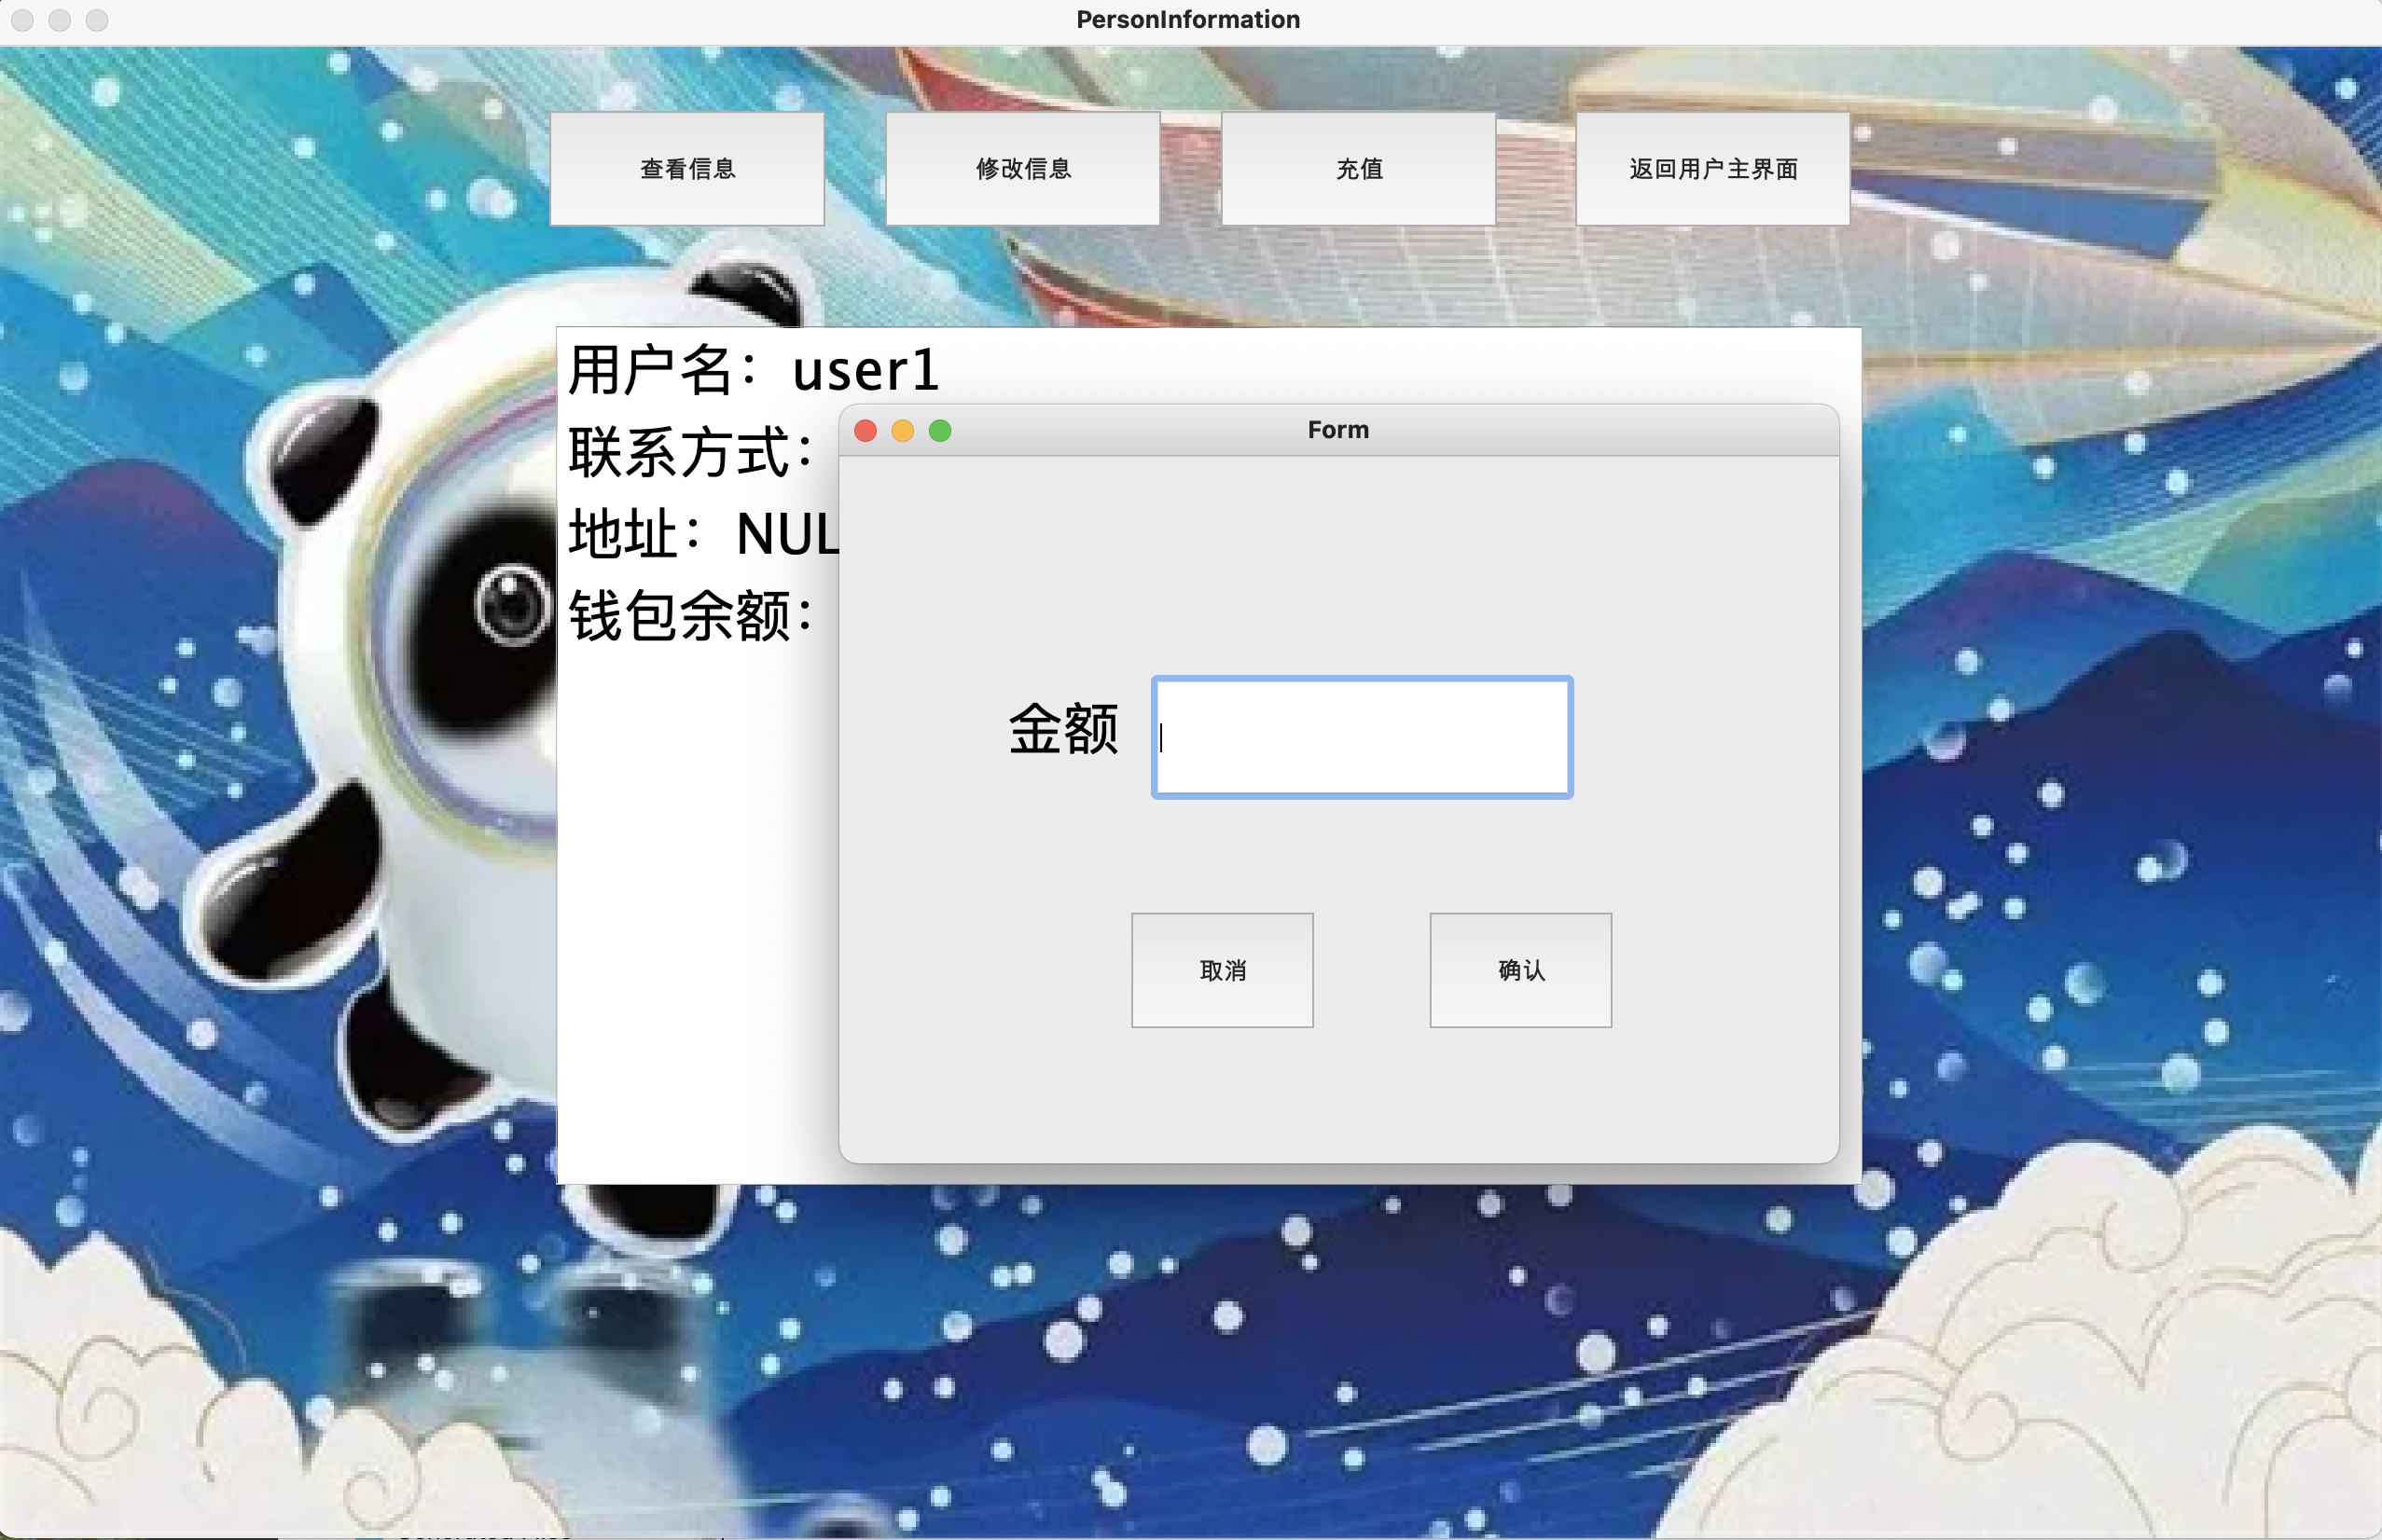
topupwindow

Slide 19
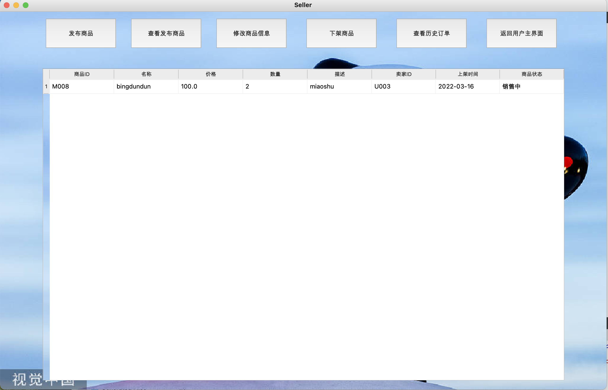
sellerwindow

Slide 20
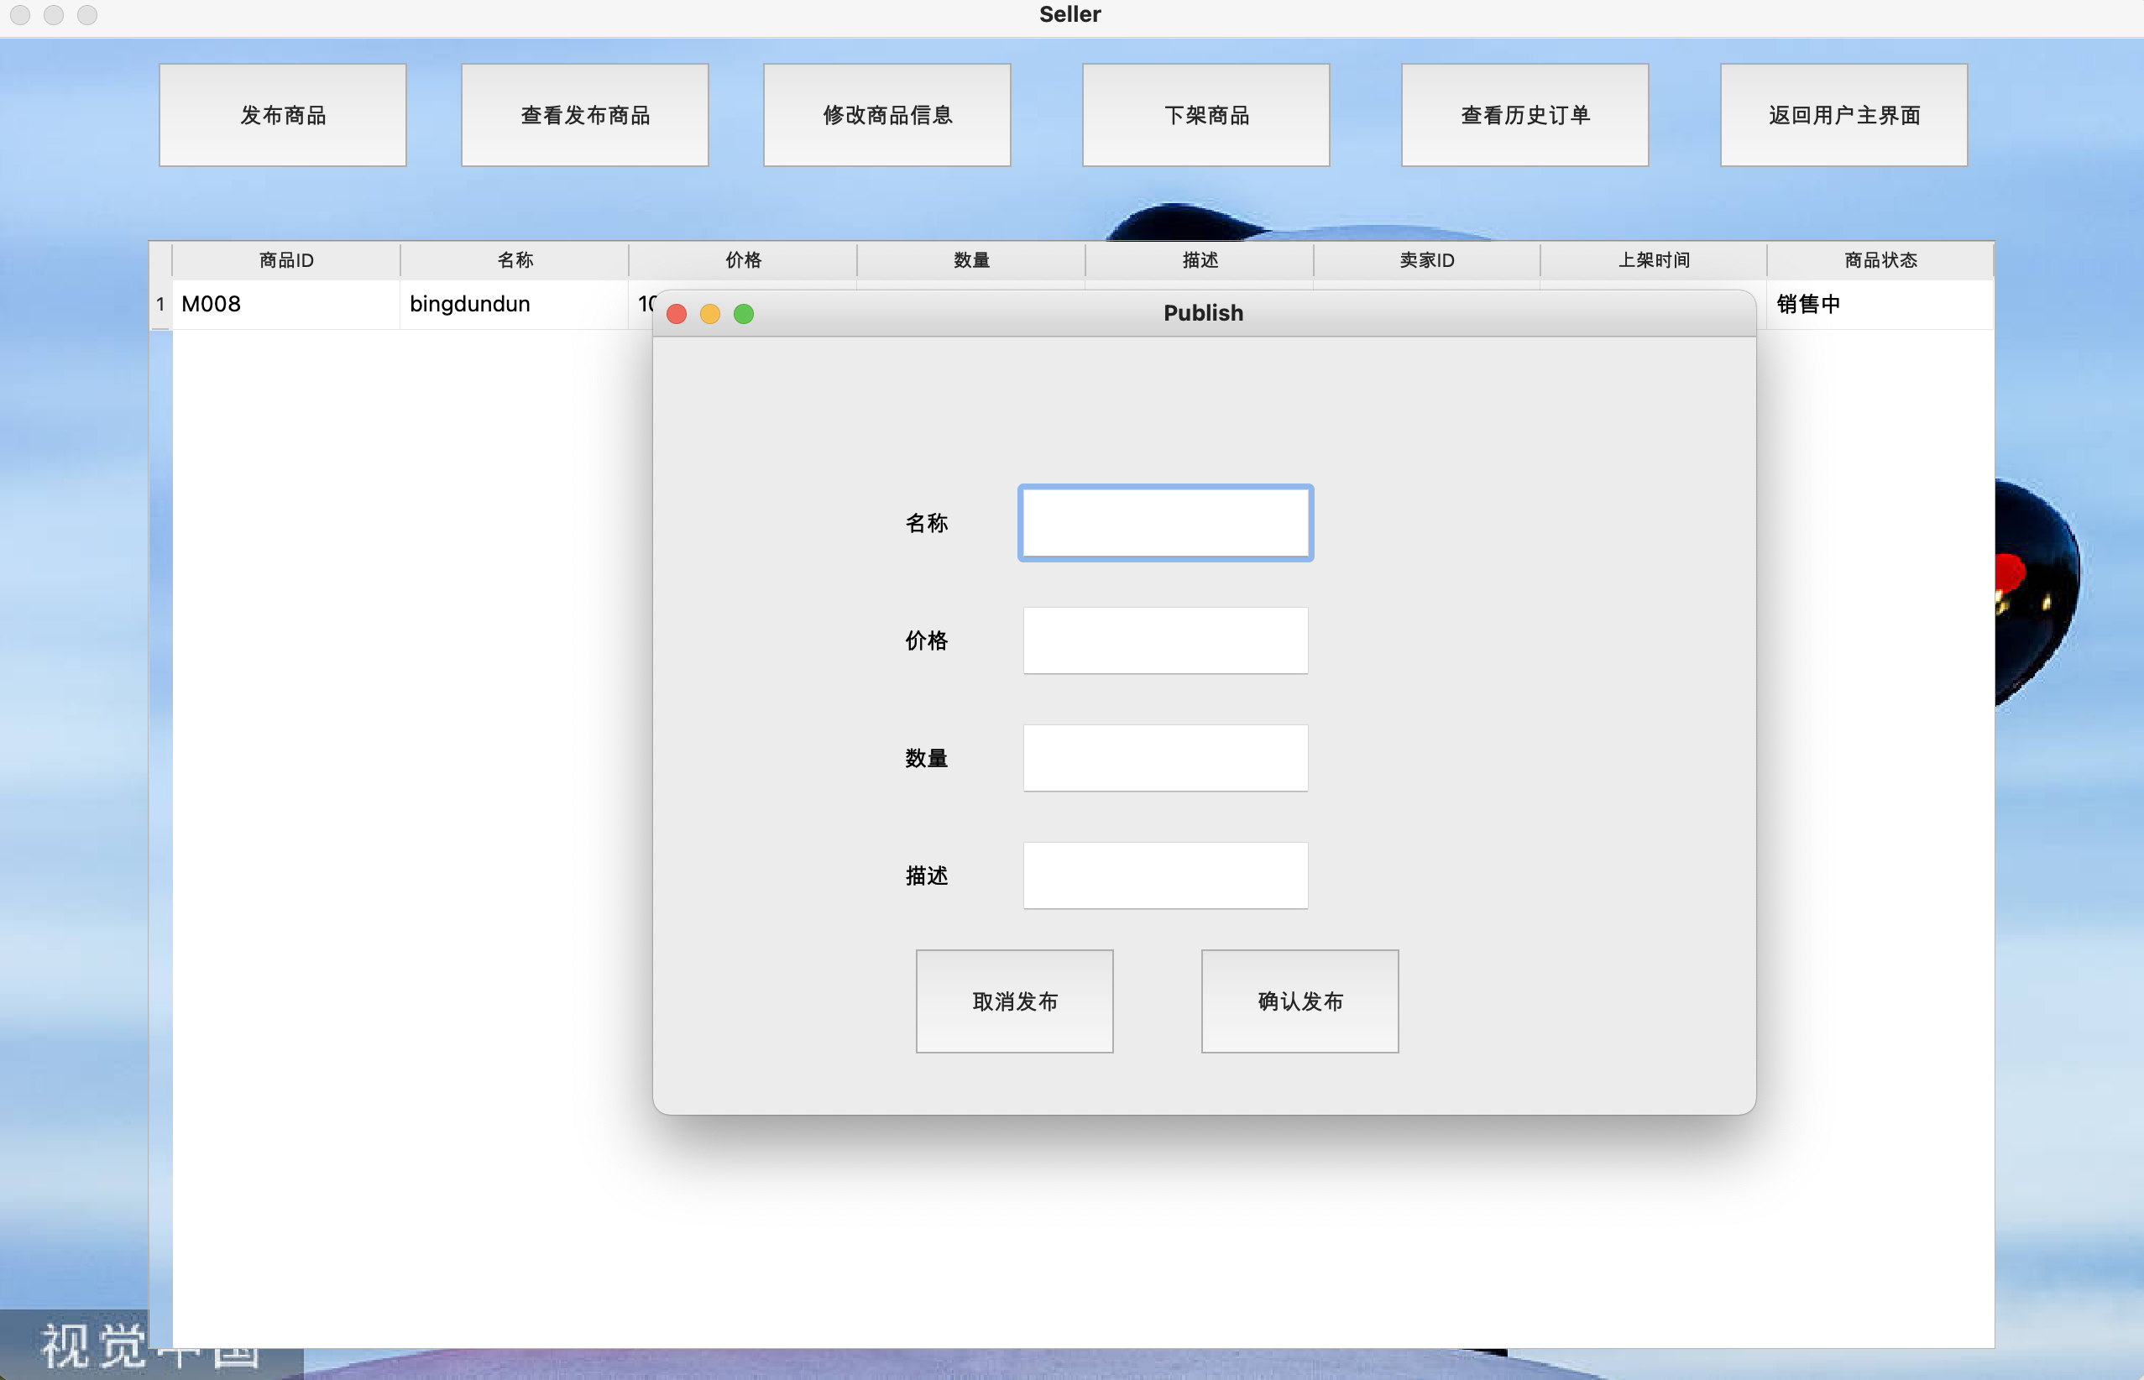
publishwindow

Slide 21
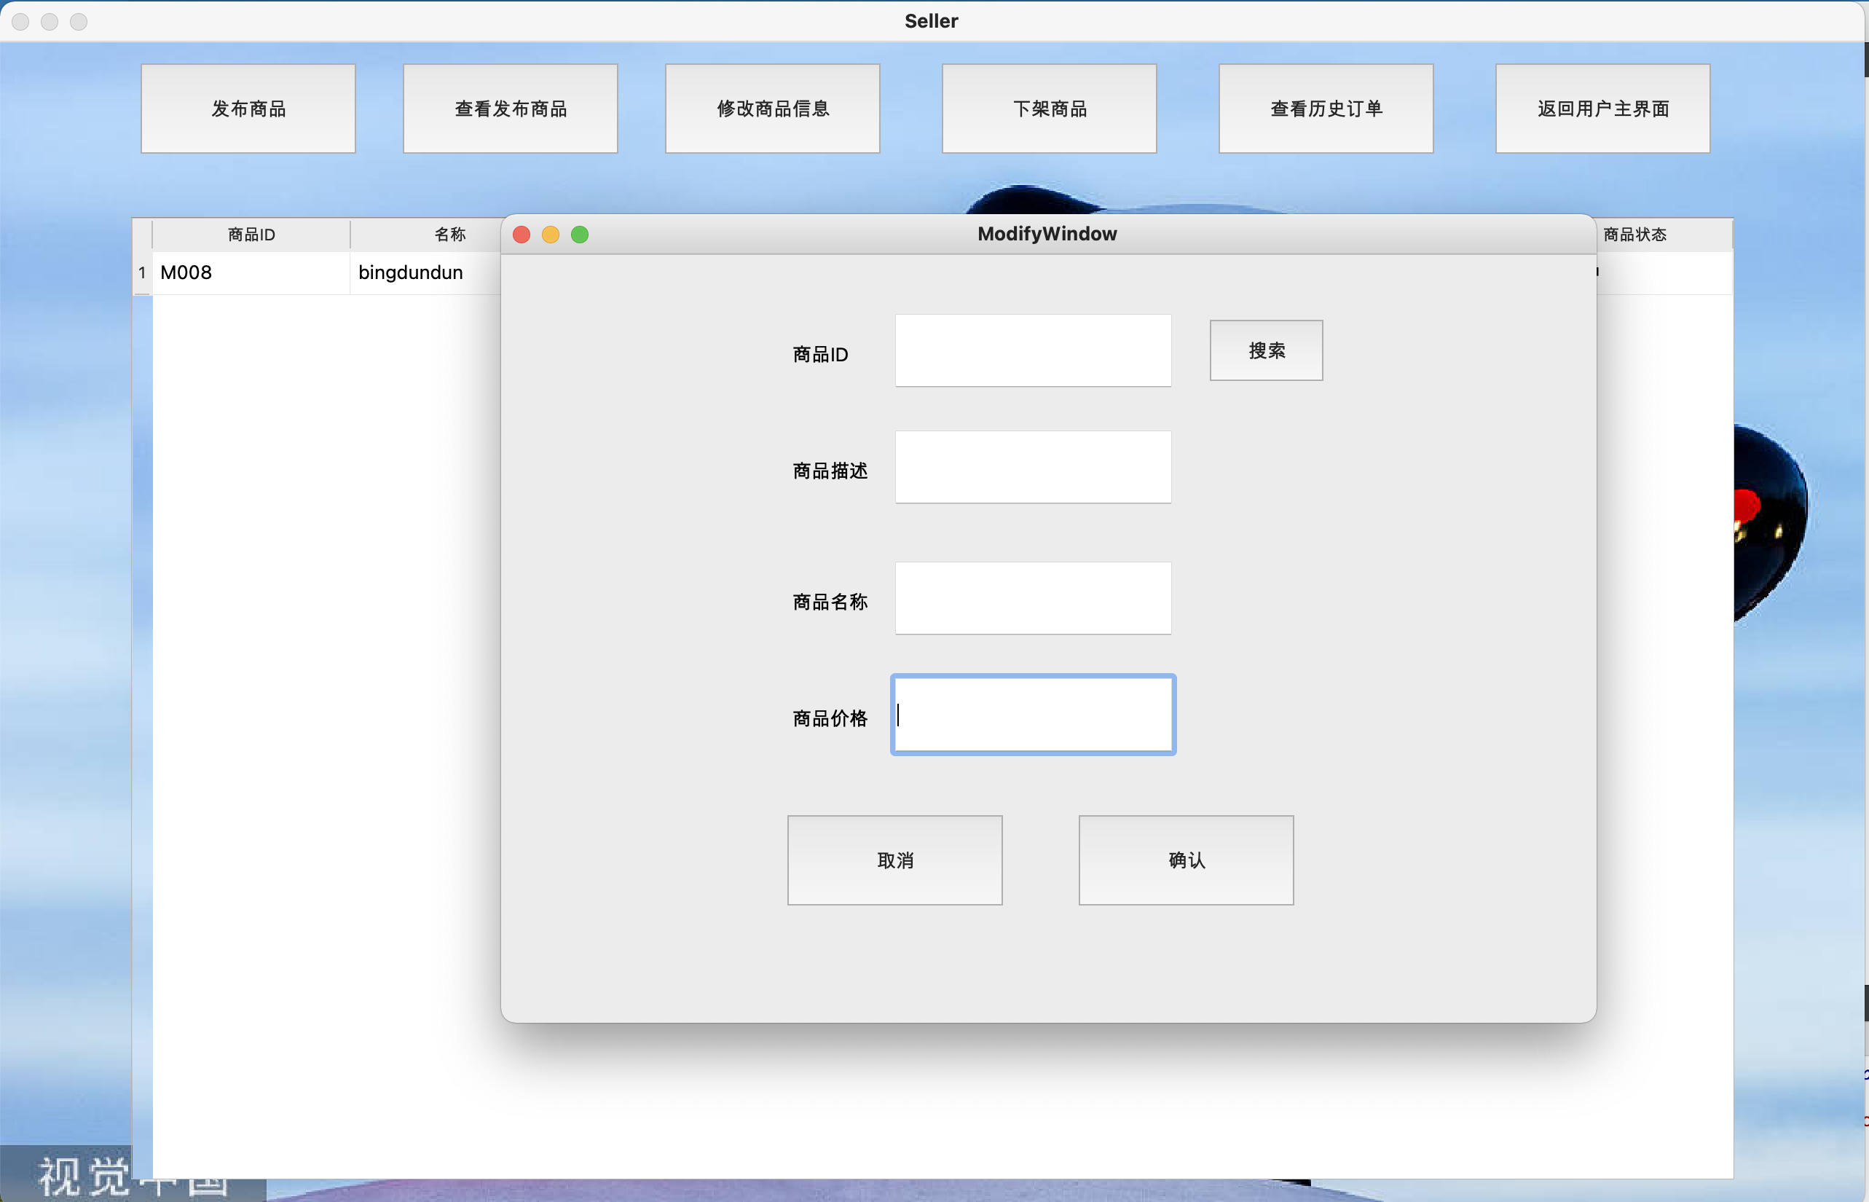
modifycommoditywindow

Slide 22
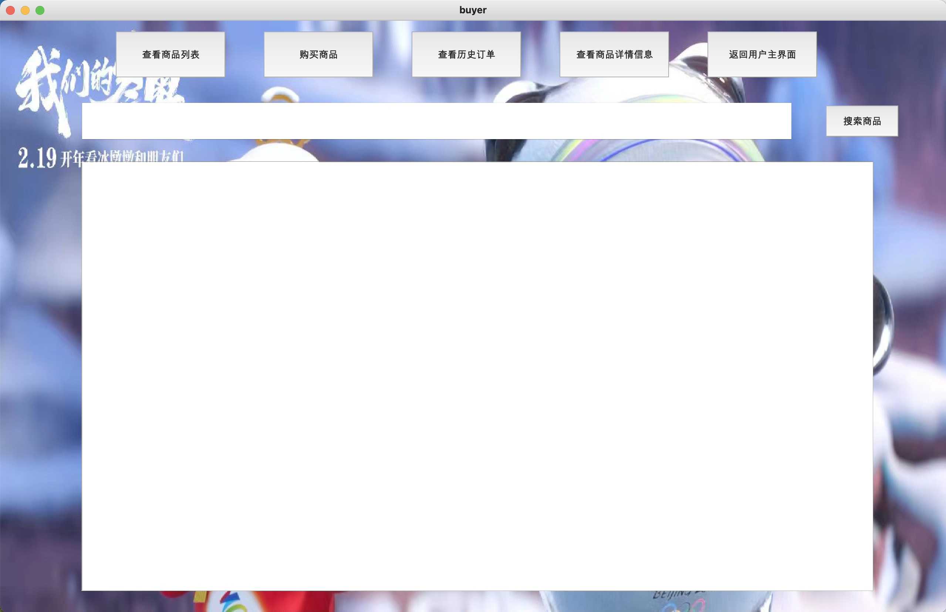
buyerwindow

Slide 23
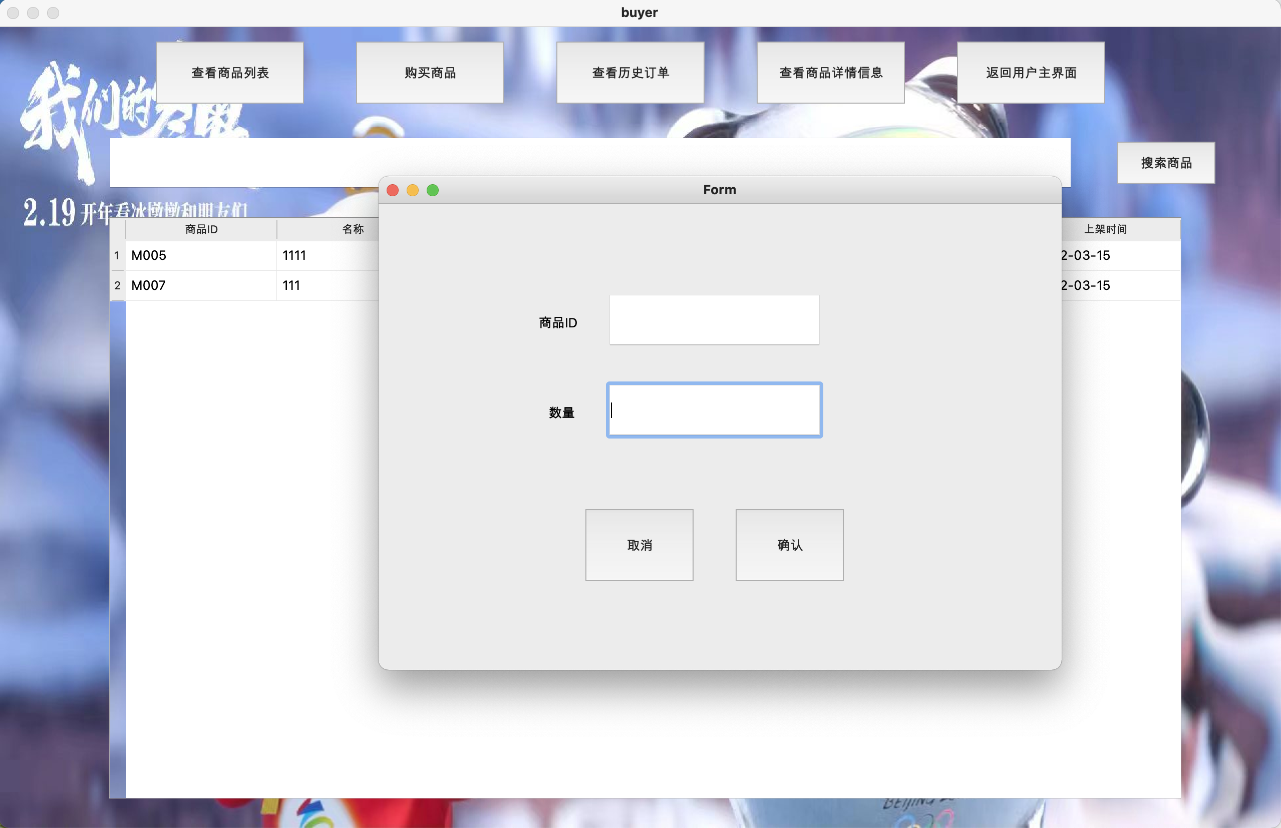
buywindow

Slide 24
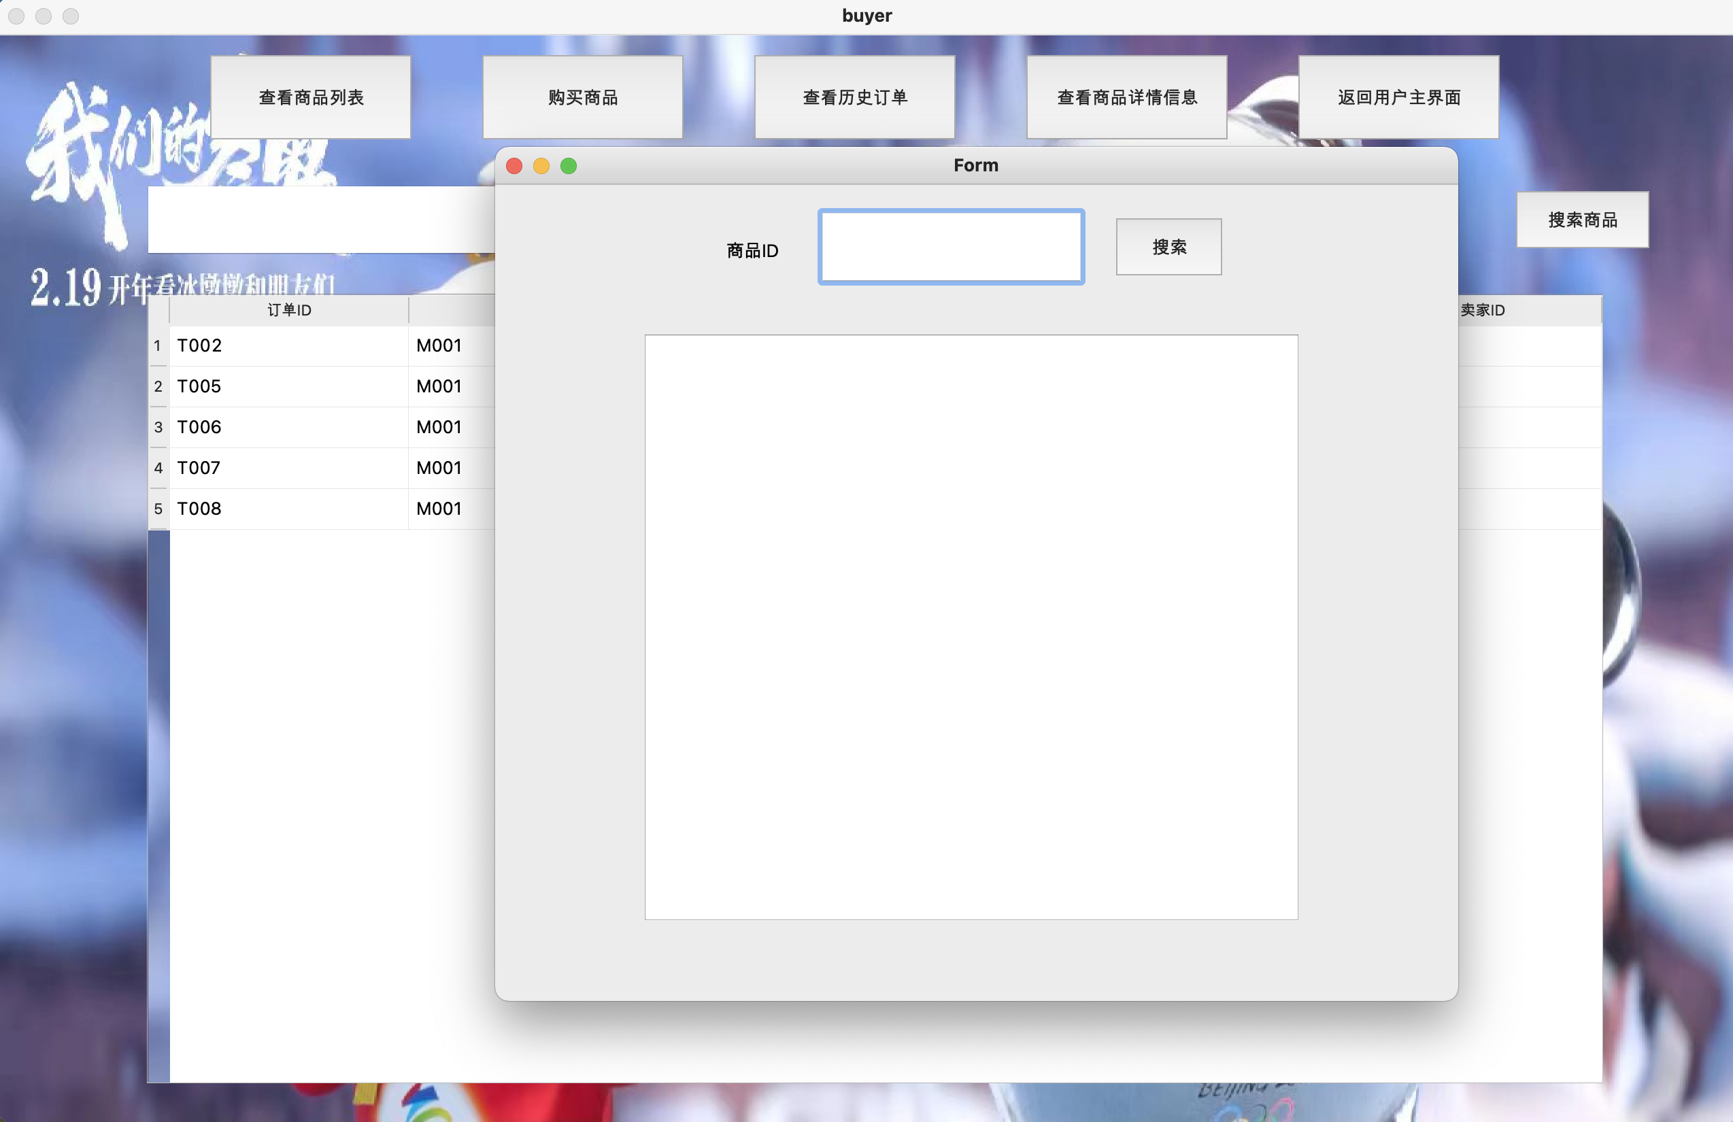
commoditydetailwindow

Slide 25
项目框架
整体设计
THANK YOU FOR WATCH
REPORTER：张洋彬
GOODBYE

